Slide 1
Fundamentos de Programação e Desenvolvimento de Projetos aplicados à Neuroengenharia
Prof. André Felipe Oliveira de Azevedo Dantas

Slide 2
Aula 5 – Estrutura de um Programa
Tipos Compostos
Lista
Tupla
Dicionário

Slide 3
Resumo do conteúdo abordado
Estruturas Sequenciais
Estruturas de Decisão:
if
if…else
if…elif…else
Exercícios aplicados

Slide 4
Lembrar -> Orientações e Atividades
Cada tópico foi baseado em links que contém detalhamento da aula contida neste slide.
Já decorou a sintaxe necessária?
Já Instalou os programas?
Já fez as atividades?

Slide 5

Contextualização
https://www.limontec.com/2019/03/aula-6-4-introducao-python-ltcode.html

Slide 6
Tipos de Dados Compostos
Tipos de dados poder ser compostos por pequenas partes, exemplo: uma string é composta de strings menores que contém um único caractere.
Cada tipo tenha suas próprias qualidades e deve ser efetivo em certos casos (e não em outros).
Alguns tipos compostos são: string, tuplas, listas, dicionários e sets.

Slide 7
Tipos de Dados Compostos
Nesta aula vamos forcar em:
Listas – é uma coleção ordenada
Tuplas - são sequências de valores
Os valores de uma tupla, ao contrário de uma lista, são imutáveis
Tuplas usam parênteses enquanto listas usam colchetes
Dicionário - Estrutura de dados que implementa mapeamentos entre uma chave (key) e algum conteúdo (value)

Slide 8
Objetivos de Aprendizagem

Slide 9
Objetivos de Aprendizagem
Definir tipos de dados compostos como Tupla, Lista, Dicionário
Usar as estruturas básicas de programação com Listas, Tuplas e Dicionários

Slide 10
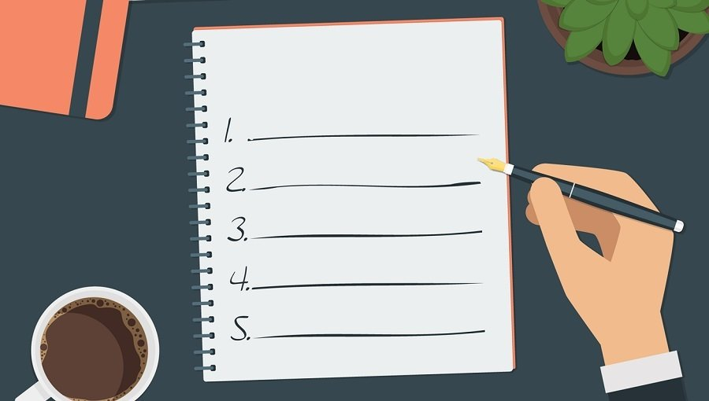
Listas
https://resultadosdigitais.com.br/blog/por-que-publicar-posts-em-forma-de-lista-no-blog/

Slide 11
Listas
Sequência de objetos separados por vírgula e dentro de colchetes []
Estrutura mais utilizada
Permite modificar os elementos
Permite redimensionamento
Sintaxe de criação de uma lista:
Lista = [];
Ou
Lista = [elemento1, elemento2, elemento3, ...]

Slide 12


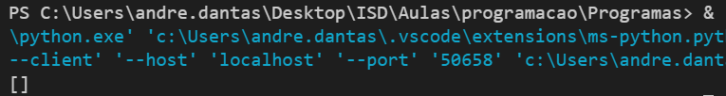
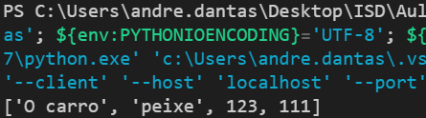

Listas
Exemplos de Criação de Listas:
https://www.devmedia.com.br/como-trabalhar-com-listas-em-python/37460

Slide 13
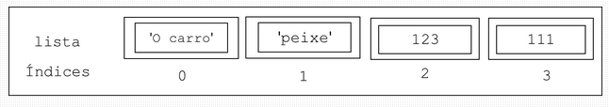
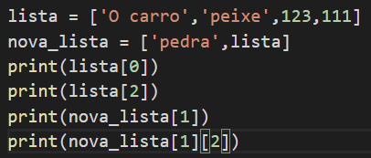
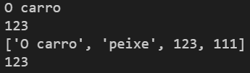
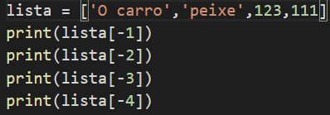

Listas
Operações com Listas:
Operador de acesso
https://www.devmedia.com.br/como-trabalhar-com-listas-em-python/37460
https://www.devmedia.com.br/como-trabalhar-com-listas-em-python/37460

Slide 14

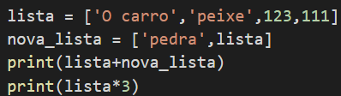
Listas
Operações com Listas:
Comprimento de uma lista
Concatenação e multiplicação
https://www.devmedia.com.br/como-trabalhar-com-listas-em-python/37460

Slide 15

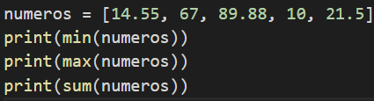

Listas
Operações com Listas:
Verificando a existência de itens em uma lista
Valores mínimos, máximos e soma
https://www.devmedia.com.br/como-trabalhar-com-listas-em-python/37460

Slide 16


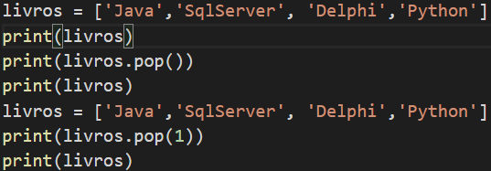
Listas
Métodos das listas:
Append
Insert
Pop
https://www.devmedia.com.br/como-trabalhar-com-listas-em-python/37460

Slide 17
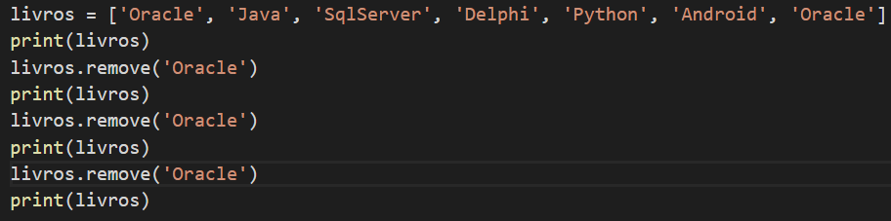

Listas
Métodos das listas:
Remove
Index
https://www.devmedia.com.br/como-trabalhar-com-listas-em-python/37460 http://turing.com.br/pydoc/2.7/tutorial/datastructures.html

Slide 18

Listas
Métodos das listas:
Sort
Reverse
Count
https://www.devmedia.com.br/como-trabalhar-com-listas-em-python/37460

Slide 19
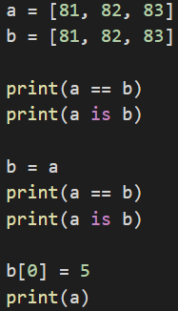

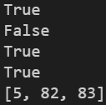
Listas
Aliasing and Cloning:
Aliasing
http://pages.di.unipi.it/marino/python/Lists/Aliasing.html

Slide 20
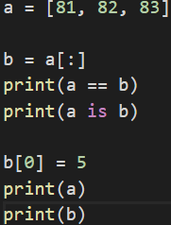
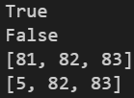
Listas
Aliasing and Cloning:
Cloning
http://pages.di.unipi.it/marino/python/Lists/Aliasing.html

Slide 21
Listas
Aliasing and Cloning:
Cloning
http://pages.di.unipi.it/marino/python/Lists/Aliasing.html

Slide 22
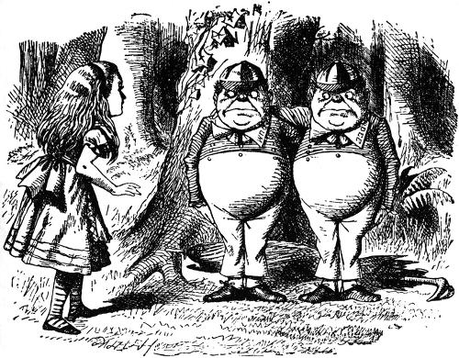
Tuplas
http://pythonclub.com.br/tuplas-mutantes-em-python.html

Slide 23
Tuplas
Uma tupla é uma lista imutável que restringe a adição, alteração e remoção de elementos.
Uma tupla possuí as mesmas características que fundamentam as listas.
A diferença entre lista e tupla é que a lista é uma estrutura de dados homogéneos e Tuplas uma estrutura de dados heterogéneos.
Geralmente numa lista, o tipo de dados da sequência são do mesmo tipo e numa tupla, geralmente são de tipos distintos.

Slide 24
Tuplas
Suporta sintaxe de índices e fatiamento
Poderosa funcionalidade de atribuição (packing/unpacking)
Criação é mais rápida que a lista

Slide 25
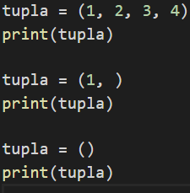

Tuplas
Criação de Tuplas

Slide 26


Tuplas
Acesso a elementos de Tuplas
Obs: não é permitido atualizar os valores dentro de uma tupla
Erro

Slide 27
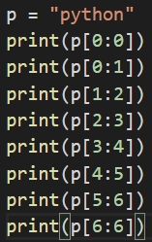
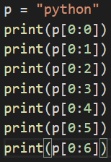
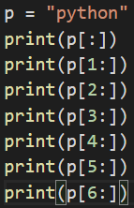
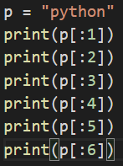


Tuplas
Fatiamento
http://www.devfuria.com.br/python/sequencias-fatiamento/

Slide 28
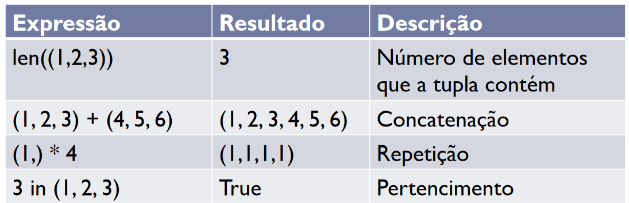
Tuplas
Operadores Básicos em Tuplas

Slide 29
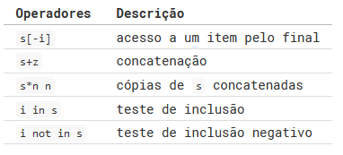

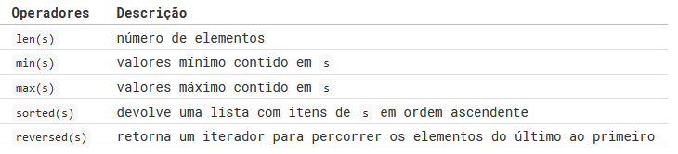
Tuplas
Resumo
http://www.devfuria.com.br/python/sequencias-fatiamento/

Slide 30

Dicionários
https://canaldoensino.com.br/blog/9-dicionarios-ingles-portugues-online-gratis

Slide 31
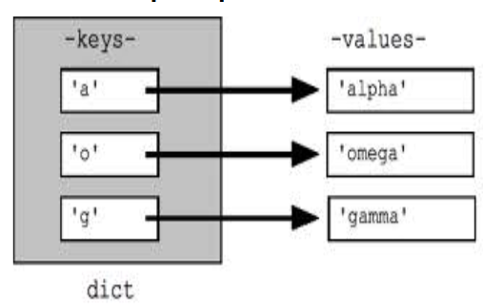
Dicionários
Um dicionário é um hash map:
Hash é uma chave para mapear valores
Chaves devem ser imutáveis para que o hash não mude
dict() e {} são dicionários vazios.
d[k] acessa o valor mapeado por k
d[k] = v atualiza o valor mapeado por k
http://www2.ic.uff.br/~vanessa/material/prog-python/11-TuplasDicionarios.pdf
http://df.python.org.br/pycubator/04-compound-data-types.html#/4/2

Slide 32
Dicionários
Métodos
len(), in, e del trabalha como listas
d.keys() e d.values() Retorna uma lista correspondente das chaves e valores do dicionário.
d.items() proxuz uma lista de tuplas (k,v)
d.get(k,x) olha para o valor de k. Retorna x se k not in d
d[k] = x cria uma chave ou altera um valor da respectiva chave.
d.pop(k,x) retorna e remove o valor de k. Retorna x como padrão
http://df.python.org.br/pycubator/04-compound-data-types.html#/4/2

Slide 33
Dicionários
Substituição da decladação Switch
Python não possui um switch(x), já que dicionários fazem esse trabalho.
Substitua o longo if x = a: elif x = b: elif... com o lookup de dicionários
http://df.python.org.br/pycubator/04-compound-data-types.html#/4/2

Slide 34
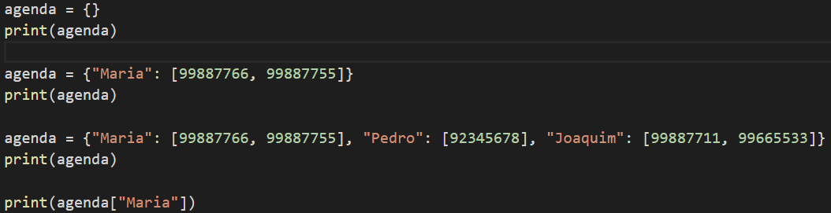
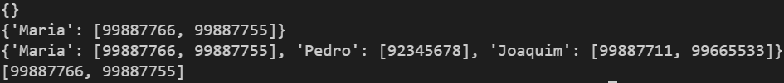
Dicionários
Manipulação de Dicionários
http://df.python.org.br/pycubator/04-compound-data-types.html#/4/2

Slide 35

Dicionários
Manipulação de Dicionários
http://www2.ic.uff.br/~vanessa/material/prog-python/11-TuplasDicionarios.pdf

Slide 36
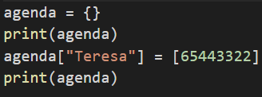

Dicionários
Manipulação de Dicionários
http://www2.ic.uff.br/~vanessa/material/prog-python/11-TuplasDicionarios.pdf

Slide 37
Dicionários
Obs:
As chaves dos dicionários não são armazenadas em nenhuma ordem específica:
Na verdade, dicionários são implementados por tabelas de espalhamento (HashTables)
A falta de ordem é proposital
http://www2.ic.uff.br/~vanessa/material/prog-python/11-TuplasDicionarios.pdf

Slide 38
Atividade Proposta
(Peso 2) Reproduzir os programas da aula e os exercícios de programação;
(Peso 1) Elaborar 2 questões objetivas alinhadas com os 3 objetivos de aprendizagem (subir no git);
(Peso 7) Realizar o exercício disponível no drive para aula 5.
https://drive.google.com/open?id=1cxrBfJNYPHyv3nkuEAaSfhu8EbZDswRy&authuser=andre.dantas%40isd.org.br&usp=drive_fs

Slide 39
Finalização

Slide 40
Resumo do conteúdo abordado
Tipos compostos
Listas
Tuplas
Dicionários

Slide 41
Orientações e Atividades
Cada tópico foi baseado em links que contém detalhamento da aula contida neste slide.
Já decorou a sintaxe necessária?
Já Instalou os programas?
Já fez as atividades?

Slide 42

André Felipe Oliveira de Azevedo Dantas andre.dantas@isd.org.br

